Slide 1
STRATEGY DIVISI CUSTOMER RELATIONSHIP MANAGEMENT (CRM) TEKNOGLOBAL
TAHUN 2009

Slide 2
GOAL
Terbina & terjaganya hubungan yg “intim” dengan pelanggan yang berkualitas yang memberi revenue tinggi
Repeat order dari pelanggan berkualitas
Pemberian layanan purna jual yang prima sesuai SLA
Terpenuhinya target revenue perusahaan
Ter”package”nya produk/jasa dengan sangat baik dan bernilai jual tinggi
Terpetakannya kondisi pasar dan trend secara “clear”

Slide 3
Nilai-nilai
No “Mesum” entertainment
Minmized money oriented customer
Customer Intimacy
Tim yang kompak dan saling membantu
Mempunyai jiwa melayani (karakter) & empati
Mengutamakan kualitas

Slide 4
Filosofi
CRM adalah “penyerang & back” Tekno
Mencari pelanggan baru memerlukan energi yang lebih besar daripada menjaga pelanggan lama
Kita memasuki era baru marketing (new wave marketing) – horisontal borderless market
Pelanggan tidak selalu raja, tetapi partner
Memberikan pelayanan yang terbaik dengan ketulusan akan mendapatkan buah yang lebih besar & manis lagi
Berbisnis dengan Tekno ada jaminan rasa aman dan kepastian hasil

Slide 5
Filosofi
Tekno is a service Company

Slide 6
Struktur
IT based CRM activity → utk produktifitas kinerja

Slide 7
Tugas dan Fungsi - Marketing
Define product and services
Market research
Campaign
Packaging
Menghasilkan list project
Membuat report marketing activity

Slide 8
Tugas dan Fungsi - Sales
Membina hubungan yang intim dengan person kunci (PIC)
Aktif Mencari prospek pelanggan baru yg berkualitas
Melakukan aktifitas selling sampai closed deal
Maintain lead
Follow Up Opportunity
Mengawasi proses tender
Melakukan negosiasi sampai tuntas
Mengurus SPK
Melakukan pengawasan/koordinasi selama proses jalannya proyek bersama PMO
Membuat sales report activity

Slide 9
Tugas dan Fungsi - Support
Mensupport pelanggan sesuai SLA
Mensupport internal Tekno
Proaktif melakukan reminder kepada pelanggan ada atau tidak ada problem dengan:
Telpon secara berkala
On site secara berkala
Membuat laporan support secara berkala

Slide 10
Marketing & Sales Cycle

Slide 11
Business Cycle

Slide 12
Yang diharapkan

Slide 13
Strategi
Enterprise di blow-up
SMB di kembangkan bawah tangan gak perlu di blow up, krn sdh mulut ke mulut & intim dgn customer.

Slide 14
Ide Bisnis
Dibutuhkan Pelanggan
Unik
Harga Terjangkau – Makes Senses
Punya Nilai Jual

Slide 15
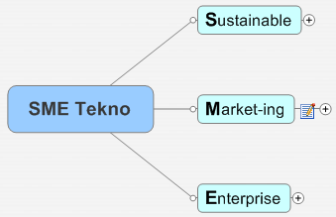
Tekno Strategy → SME
Sustainable
Marketing
Enterprise

Slide 16
1. SUSTAINABLE
Political Change
Economical Change
Social / Cultural Change
Technical Change

Slide 17
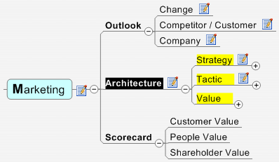
2. MARKETING
Outlook
Architecture
Scorecard

Slide 18
3. ENTERPRISE
Inspiration
Cultural
Institution

Slide 19
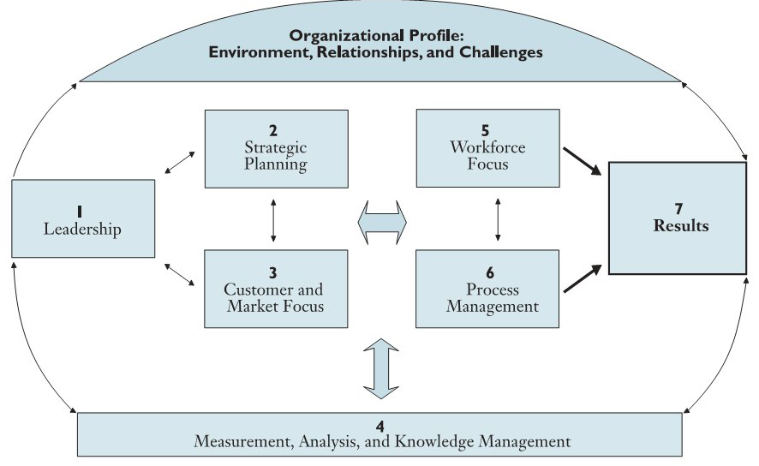

Customer & Market Focus → CRM Tekno

Slide 20

Customer & Market Focus (1)

Slide 21
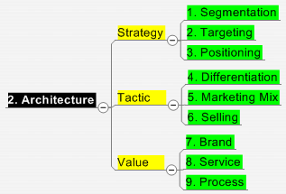
Customer & Market Focus (2)

Slide 22

Customer & Market Focus (3)

Slide 23

STRATEGY

Slide 24

SEGMENTATION
Aktivitas mengelompokan pasar berdasarkan sejumlah variable:
Geografis, Demografis,Psikografis dan perilaku
Manfaat :
Memungkinkan Tekno lebih fokus
Memungkinkan Tekno dapat insight mengenai peta kompetisi pasar
Merupakan basis utk memudahkan mempersiapkan langkah-langkah berikutnya
Merupakan kunci mengalahkan pesaing dgn memandang pasar dari sudut pandang yg unik & cara yg berbeda.
Langkah-langkah :
Melihat dr atas /top view --> Big picture
Masuk hutan / menyelami --> eat, sleep & dream with the market
Think like a fish
Jurus Tekno :
Bukan David & Goliath
→ Mercusuar (lighthouse)

Slide 25
TARGETING
Kriteria:
Ukuran pasar
Pertumbuhan pasar
Situasi persaingan
Keunggulan Daya Saing
Memilih segmen pasar mana yang akan dibidik
Manfaat :
Krn sumber daya terbatas, maka kita hrs memilih secara tepat strategi (fitting strategi))
Memastikan segmen pasar yg kt pilih cukup besar
Menilai Potensi Pertumbuhan Pasar
Fitiing Keunggulan Kompetitif Perusahaan
Memastikan Ssegmen yg kt targetkan harus disesuaikan dgn persaingan
Langkah-langkah :
--
--
--
Jurus Tekno :
Bukan Lampu TL
→ Laser (Focus sehingga sangat kuat)

Slide 26
POSITIONING
Contoh :
Volvo = Safety
BMW = The Ultimate Driving Machine
Mercedes Benz = A Symbol of Luxury
Apa yang kita inginkan dalam benak konsumen ketika mendengar brand kita
Sesuatu yang melekat pada benak pelanggan
Manfaat :
Upaya yg menghasilkan posisi yg unik & valuable bagi pelanggan
Merupakan janji kitra kedalam benak pelanggan yg harus kita tepati.
Langkah-langkah :
--
--
--
Jurus Tekno :
Tekno Tag line → Integrating yours
Positioning Tekno → connecting anything, perbedaan bukan masalah

Slide 27
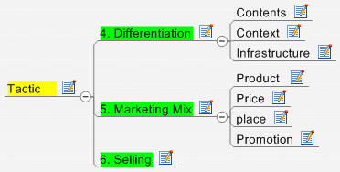
TACTIC

Slide 28

DIFFERENTIATION
Apa yang membuat client / pelanggan bisa melihat perbedaan kita dengan yang lain, sehingga mereka lebih memilih kita.
Merupakan core tactic perusahaan
Manfaat :
Upaya yg menghasilkan posisi yg unik & valuable bagi pelanggan
Langkah-langkah :
--
--
--
Jurus Tekno :
--

Slide 29
CONTOH : RESTORAN
Content → what to offer
Rasa pada makanan
Kalo benar2 enak dan tidak ada ditempat lain, berarti differensiasi dr sisi konten sangat kuat
Konteks → How to deliver
Restoran Jepang kita harus masak sendiri
Infrastruktur → pendukung (karyawan, teknologi, fasilitas)
Karyawan ramah & cekatan
Bs memesan secara elektronik, tdk ditulis di kertas
Tempatnya nyaman & lokasinya strategis

Slide 30
DIFFERENTIATION
Positioning jika tdk didukung Diffensiasi maka akan terjadi : OVERPROMISE UNDERDELIVER
Yang sebenarnya harus dijual Salesma = Differensiasi bukan product knowledge.
Kita memerlukan competitor knowledge.

Slide 31

MARKETING MIX
Creation Tactic dari sebuah perusahaan yang merupakan hasil kreasi diferensiasi dari konten. Kontex dan infrastruktur
Manfaat :
--
Langkah-langkah :
--
--
--
Jurus Tekno :
---
---

Slide 32
SELLING
FGD
Manfaat :
--
Langkah-langkah :
--
--
--
Jurus Tekno :
---
---

Slide 33

VALUE

Slide 34
BRAND
Manfaat :
--
Langkah-langkah :
--
Jurus Tekno :
-

Slide 35
SERVICE
Manfaat :
-
Langkah-langkah :
--
--
--
Jurus Tekno :
-

Slide 36
PROCESS
Manfaat :
-
Langkah-langkah :
--
--
--
Jurus Tekno :
-

Slide 37
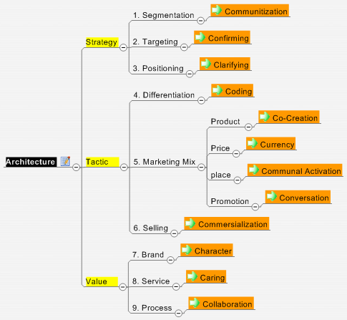
NEW WAVE

Slide 38
STRATEGY
Segmentation
Targeting
Positioning
Communitization
Confirming
Clarifying

Slide 39
TACTIC
Diiferensiasi
Markeing Mix
Selling
Coding
Crowd Combo
Commercialization

Slide 40
TAKTIK KHUSUS
MARKETING MIX :
Product
Price
Place
Promotion
CROWD COMBO:
Co-Creation
Currency
Communal Activation
Conversation

Slide 41
DIFFERENTIATION
Positioning jika tdk didukung Diffensiasi maka akan terjadi : OVERPROMISE UNDERDELIVER
Yang sebenarnya harus dijual Salesma = Differensiasi bukan product knowledge.
Kita memerlukan competitor knowledge.
NEW WAVE :
Lanscape persaingan semakin tdk terbatas.
Perusahaan semakin sulit utk membangun positioning & differensiasi yg benar2 unggul, yg sulit ditiru pesaingnya, dan sekaligus diingat pelanggan.
Kita harus bs memasukkan differensiasi sampai ke level DNA merk & pelangganya.

Slide 42
ACTION PLAN
Rencana Kerja
Strategi Masa Transisi
Ukuran waktu (Quartalan) 4 bulanan → spy lbh intens review strategi & action

Slide 43
PELUANG
Web 2.0 → perkembangan teknologi
Partner implementor → web 2.0 Orcale Indonesia

Slide 44
Tugas GM CRM
Membuat rencana tahunan marketing

Slide 45
+++
Positioning → Enterprise → Integration → SOA
Segmentation :
BUMN
Government
Telco
Strategy :
Partnership :
Principle : Oracle , Sun
Partner : SCU, Andri group + EBDesk
Building Competency :
Sertifikasi
SOA Specialist : Traininf Internal & eksternal, magang proyek

Slide 46
STARTEGY MARKETING → low budget high impact
Portal Tekno (pemberdayaan) :
Company image & identity (wajah kt dr luar)
Pengenalan Tekno kpd calon customer
Edukasi pasar tentang SOA
SOA community centre (Indonesia)
Edukasi Pasar :
Nulis buku ttg SOA
Seminar / event bersama Principle (Oracle, Sun)
Pameran.

Slide 47
Konsep Support
Multi Channel Support Access

Slide 48
Jenis Service

Slide 49
Flow Support

